Slide 1
ინდივიდუალური სტიპენდიები
Marie Sklodowska-Curie Actions
Individual Fellowship (IF)
Notes:
NOTE:
To change the image on this slide, select the picture and delete it. Then click the Pictures icon in the placeholder to insert your own image.

Slide 2
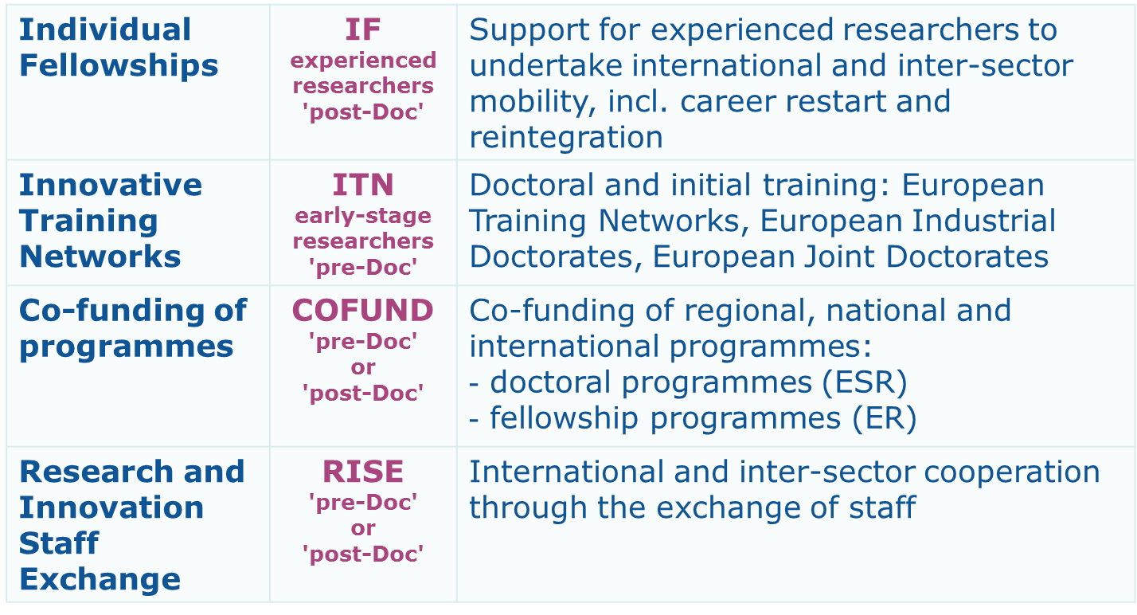
Individual Fellowships - ინდივიდუალური სტიპენდიები

Slide 3
IF call
გაიხსნა: 11 აპრილი 2017
იხურება: 14 სექტემბერი 2017, 17:00:00 ბრიუსელის დროით
გლობალური სტიპენდია – 33,700,000.00 EUR
სტანდარტული ევროპული სტიპენდიები, მათ შორის კარიერული განახლება და რეინტეგრაცია - 205,000,000.00 EUR
ევროპული სტიპენდიების საზოგადოება და საწარმოთა პანელი - 10,000,000.00 EUR
Apply at Horizon 2020 Participant Portal:
https://ec.europa.eu/research/participants/portal/desktop/en/opportunities/h2020/topics/msca-if-2017.html

Slide 4
მთავარი იდეა
მარი სკლოდოვსკა-კიურის აქტივობები (MSCA) მიზნად ისახავს მკვლევრების კარიერული განვითარების ხელშეწყობას ყველა სამეცნიერო დისციპლინის მიმართულებით, საერთაშორისო და ინტერსექტორული მობილობის გზით.
მარი სკლოდოვსკა-კიურის აქტივობები (MSCA) ნებისმიერი ასაკისა და ეროვნების მეცნიერს სთავაზობს სამეცნიერო კვლევების დაფინანსებას და მიმზიდველი სამუშაო პირობების შექმნას.
ინდივიდუალური სტიპენდიების მიზანია გააუმჯობესოს გამოცდილი მკვლევრების შემოქმედებითი და ინოვაციური პოტენციალი, რომელთაც სურთ საკუთარი ინდივიდუალური კომპეტენციის დივერსიფიკაცია და კვალიფიკაციის ამაღლება საერთაშორისო და ინტერსექტორული მობილობის გზით.

Slide 5
ვის შეუძლია მიიღოს მონაწილეობა? – Standard European Fellowship
კანდიდატს აპლიკაციის შეტანის მომენტისთვის უნდა ჰქონდეს დოქტორის ხარისხი ან 4 წელზე მეტი უწყვეტი გამოცდილება კვლევის მიმართულებით; (კვლევის შედეგები მატერიალიზებული უნდა იყოს გამოქვეყნებული სტატიებით, შესრულებული პროექტებით და ა.შ)
მკვლევარი შეიძლება იყოს ნებისმიერი ასაკის და ეროვნების;
კვლევის განხორციელება შესაძლებელია ევროკავშირის წევრ ან ასოცირებულ ქვეყანაში.
კანდიდატს არ უნდა ჰქონდეს გატარებული 12 თვეზე მეტი მიმღებ ქვეყანაში ბოლო 3 წლის განმავლობაში;

Slide 6
4 წლიანი უწყვეტი კვლევის შედეგები შეგიძლიათ წარმოაჩინოთ შემდეგნაირად:
პუბლიკაციები
პატენტები
კვლევითი მონოგრაფიები, ცალკეული თავები ერთობლივ ნაშრომებში;
პრეზენტაციები საერთაშორისო კონფერენციებზე
კვლევითი ექსპედიციები
კვლევით სფეროში საერთაშორისო პრეზენტაციების ორგანიზება
პრიზები და ჯილდოები
ამ დრომდე მიღებული გრანტები/დაფინანსება
სასწავლო და კვლევითი პროექტების ხელმძღვანელობა

Slide 7
ინდივიდუალური სტიპენდია | IF ST
ეროვნება | ყველა
ასაკი | შეუზღუდავი
ხანგრძლივობა | 12-24 თვე
მობილობის მიმართულება | ევროპის წევრ ან ასოცირებულ ქვეყანაში
მობილობის ხანგრძლივობა | 12-24 თვე
სამეცნიერო მიმართულება | ყველა (სპეციალური აკრონიმის სანახავად იხ. დანართი)
შეზღუდვა | მონაწილეს არ უნდა ჰქონდეს გატარებული 12 თვეზე მეტი მიმღებ ქვეყანაში ბოლო 3 წლის განმავლობაში

Slide 8
ფინანსური მხარდაჭერა
 | მკვლევარის მხარდაჭერა |  |  | ინსტიტუციური მხარდაჭერა
 | ცხოვრების დაფინანსება | მობილობის დაფინანსება | ოჯახის დაფინანსება | კვლევის, ტრეინინგის და დაკავშირების დაფინანსება | მენეჯმენტის და არა პირდაპირი ხარჯების დაფინანსება
ინდივიდუალური სტიპენდია | 4650 | 600 | 500 | 800 | 650
შენიშვნა: აღნიშნული თანხა გათვალისწინებულია მხოლოდ სრული სამუშაო განაკვეთით დასაქმებული მეცნიერებისთვის. აღნიშნულ სტიპენდიას აკლდება სოციალური უსაფრთხოების თანხა, საშემოსავლო გადასახადი და სხვა აუცილებელი გადასახადები, რომლებიც გათვალისწინებულია მიმღები ქვეყნის კანონმდებლობით. ყველა მონაცემის მითითების შემდეგ, პროგრამა ავტომატურად გითვლით თქვენს ანაზღაურებას.
მობილობის ანაზღაურება (600 ევრო) და ოჯახის წევრის ანაზღაურება (500 ევრო) არის ფიქსირებული და არ აკლდება სხვა გადასახადები.

Slide 9
საპროექტო წინადადების პირველი ნაწილი
საპროექტო წინადადების პირველი ნაწილი მოიცავს რამდენიმე მნიშვნელოვან პუნქტს:
მკვლევრის შესახებ ინფორმაცია, კვალიფიკაცია, საკონტაქტო დეტალები და სხვა.
ბენეფიციარის (მიმღები დაწესებულების) შესახებ ინფორმაცია, დაწესებულების უპირატესობა (მაგ: აღჭურვილობა, ლაბორატორიები და სხვა მახასიათებლები, მოცემულია ცხრილები კონკრეტული კრიტერიუმების შესავსებად) საკონტაქტო დეტალები და სხვა.
საპროექტო წინადადების აბსტრაქტი
ზუსტად მითითებული სამეცნიერო მიმართულების აკრონიმი (იხ. დანართი)
საკვანძო სიტყვები
იმ შემთხვევაში, როდესაც საპროექტო წინადადება მოიცავს არა ერთ, არამედ რამდენიმე სამეცნიერო მიმართულებას (ინტერდისციპლინური, ურთიერთობაში მომიჯნავე დისციპლინებთან), მაშინ უნდა მიეთითოს აკრონიმები პრიორიტეტული თანმიმდევრობით და აღინიშნოს სააპლიკაციო განაცხადში.

Slide 10
მას შემდეგ რაც შეიტანთ სააპლიკაციო განაცხადს და მონიშნავთ თქვენ საკონტაქტო დაწესებულებას (ბენეფიციარს)*, მას ავტომატურად ეგზავნებათ მეილი, საიდანაც აქვთ წვდომა თქვენ სააპლიკაციო განაცხადზე.
გაითვალისწინეთ, რომ საპროექტო წინადადების წარდგენისას სისტემამ, ჩვენი უნივერსიტეტის გარდა, შეიძლება მოგთხოვოთ ბენეფიციარის PIC ნომერი.
ბსუ-ს PIC ნომერია: 966798419
PIC ნომერის საძიებო ბმული: https://ec.europa.eu/research/participants/portal/desktop/en/organisations/register.html

Slide 11
საპროექტო წინადადების მეორე ნაწილი - ბიუჯეტი
თქვენ მიერ მითითებული ინფორმაციის საფუძველზე სისტემა ავტომატურად გითვლით სტიპენდიის ოდენობას (პროგრამა მხედველობაში იღებს: მობილობის ხანგრძლივობას, ოჯახურ მდგომარეობას და მიმღები ქვეყნის გადასახადებს).
ყურადღება გაამახვილეთ მობილობის დროზე. შემფასებელი არ აკეთებს კომენტარს ბიუჯეტთან დაკავშირებით, მაგრამ მხედველობაში იღებს გაწეული დანახარჯების მიზანშეწონილობას „ხარისხისა და ეფექტურობის“ პუნქტში შეფასების გაკეთებისას.
აპლიკაციის პირველი ნაწილის შევსებისას - დარწმუნდით, რომ უთითებთ მთელ რიცხვებს (ადამიანი/თვე).

Slide 12
საპროექტო წინადადება უნდა აკმაყოფილებდეს სტანდარტებს:
შრიფტის ზომა: ტექსტი -11
ცხრილები და გრაფიკები - 8
დაშორება - 1
ფორმატი - A4
საზღვრები - 15 მმ (ყველა მხრიდან)
შრიფტი - Arial ან Times New Roman
აკრძალულია: თავსართები და ბოლოსართების გამოყენება.
დაშვებულია: წყაროების მითითება ბოლოსართში - შრიფტით - 8

Slide 13
აპლიკანტმა უნდა წარადგინოს 2 PDF დოკუმენტი B1 და B2
დოკუმენტი B1
თავფურცელი - 1 ფურცელი
სარჩევი -1 ფურცელი
მონაწილეების სია - 1 ფურცელი
სექცია 1 - იდეა/უპირატესობა
სექცია 2 - დადებითი იმპაქტი
სექცია 3 - განხორციელება
10 გვერდი (სექციებს შორის არ არის მკვეთრი ზღვარი, შეგიძლიათ შეავსოთ სურვილისამებრ)
შენიშვნა: B1 - დოკუმენტის გვერდების რაოდენობა არ უნდა აჭარბებდეს 13 -ს.

Slide 14
დოკუმენტი B2
B2 დოკუმენტის შევსებისას გაითვალისწინეთ შემდეგი რეკომენდაციები:
სექცია 4 - გამოცდილი მკვლევარის CV
სექცია 5 - მონაწილე დაწესებულების უპირატესობა (მაგ: აღჭურვილობა, ლაბორატორიები და ა.შ) მოცემულია ცხრილები კონკრეტული კრიტერიუმების შესავსებად.
სექცია 6 - ეთიკური ასპექტები (არ უნდა იყოს ინტერესთა კონფლიქტები; შესაბამისობაში უნდა მოდიოდეს EU რეგულაციებთან )

Slide 15
საპროექტო წინადადების ეთიკა
ეს ნაწილი განსაზღვრავს საპროექტო წინადადების ეთიკურ მხარეს.
მაშინაც კი, თუ არ არსებობს მსგავსი საკითხები, თქვენ უბრალოდ უნდა დაადასტუროთ, რომ საპროექტო წინადადება არ შეიცავს არაეთიკურ ასპექტებს.

Slide 16
შეფასების პროცენტული გადანაწილება
უპირატესობა | დადებითი იმპაქტი | პროექტის განხორციელების ხარისხი და ეფექტურობა
50% | 30% | 20%
პროექტს უნდა ჰქონდეს საშუალოდ 90% ან მეტი შეფასება, რომ მოიპოვოს დაფინანსება.

Slide 17
უპირატესობა | დადებითი იმპაქტი | პროექტის განხორციელების ხარისხი და ეფექტურობა
კვლევის ხარისხი და სანდოობა, ინოვაციურობა, სიახლის დონე. ინტერ/მულტი დისციპლინარული და გენდერული ასპექტების გათვალისწინება | მკვლევარისთვის მომავალი კარიერის ხელშეწყობის შესაძლებლობა | შემოთავაზებული პროექტის თანამიმდევრულობა და ეფექტიანობა
ტრენინგების ხარისხი და მიზანშეწონილობა. ცოდნის გაცვლის ორმხრივი შესაძლებლობა მკვლევარსა და მიმღებ დაწესებულებას შორის. | შემოთავაზებული კვლევის ხერხების ხარისხი პროექტის შედეგების გავრცელების მიზნით | დავალებებისა და რესურსების გადანაწილების შესაბამისობა
ზედამხედველობის ხარისხი და გუნდური ინტეგრაცია | შემოთავაზებული ხერხების ხარისხის შესაბამისობა პროექტის აქტივობებთან სხვადასხვა სამიზნე ჯგუფებთან მიმართებაში. | მართვის სტრუქტურის და პროცესის შესაბამისობა, მათ შორის რისკ მენეჯმენტი
მკვლევარის შესაძლებლობები მიაღწიოს პროფესიული დამოუკიდებლობის მზაობას |  | დაწესებულების მატერიალური რესურსი შესაბამისობა
50% | 30% | 20%
შეფასების კრიტერიუმები

Slide 18
განაცხადების მიღება წარმოებს:
11 აპრილი, 2017 – 14 სექტემბერი, 2017
საძიებო ბმული: https://ec.europa.eu/research/participants/portal/desktop/en/opportunities/h2020/topics/msca-if-2017.html

Slide 19
მადლობა ყურადღებისთვის!

